Slide 1

“A CHANCE TO TEACHERS TO UNWRAP THE PACKAGES OF THE GIFTED”
Bütünleştirici Eğitim İçin Özel Eğitim Hizmetlerinin Kalitesinin Arttırılması (IQSES)
Hibe Programı

Slide 2
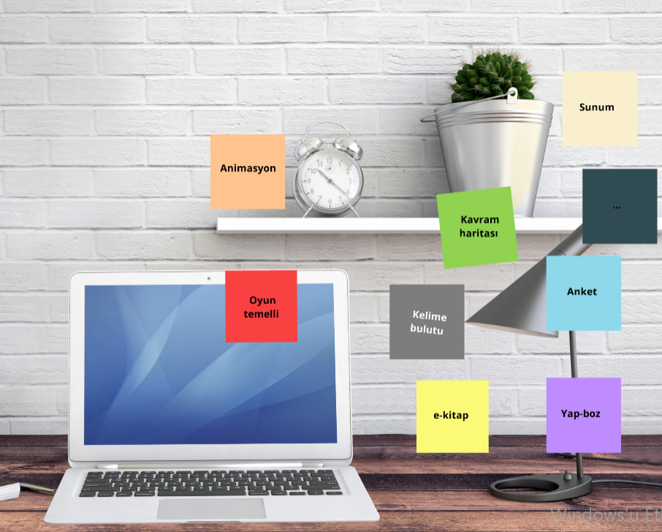
ÖĞRETİM TEKNOLOJİLERİ
WEB 2.0 ARAÇLARI ve YAPAY ZEKA

Slide 3

SUNUM ARAÇLARI

Slide 4
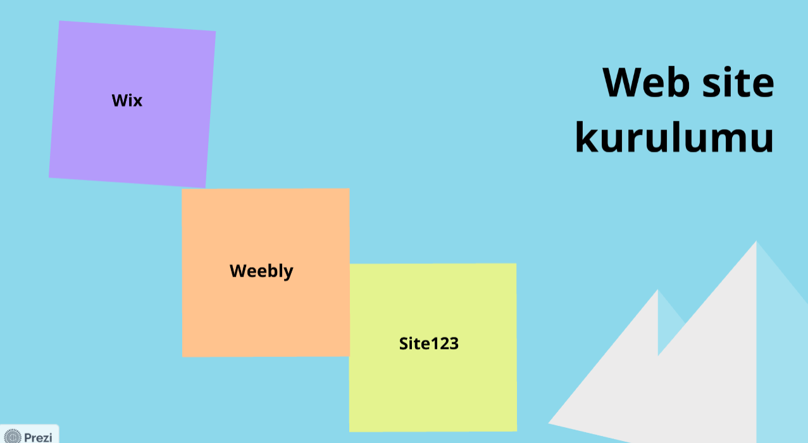

Slide 5
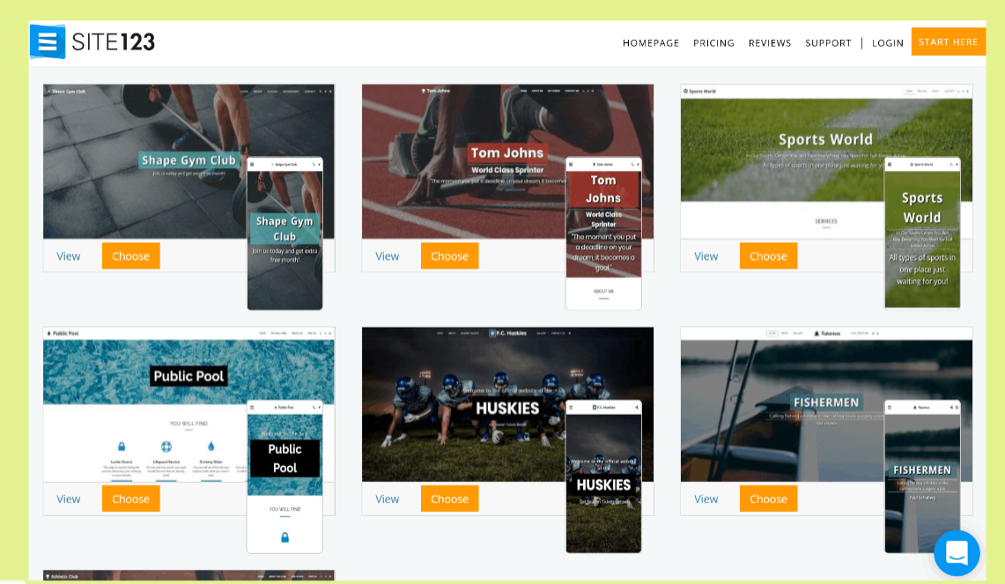

Slide 6
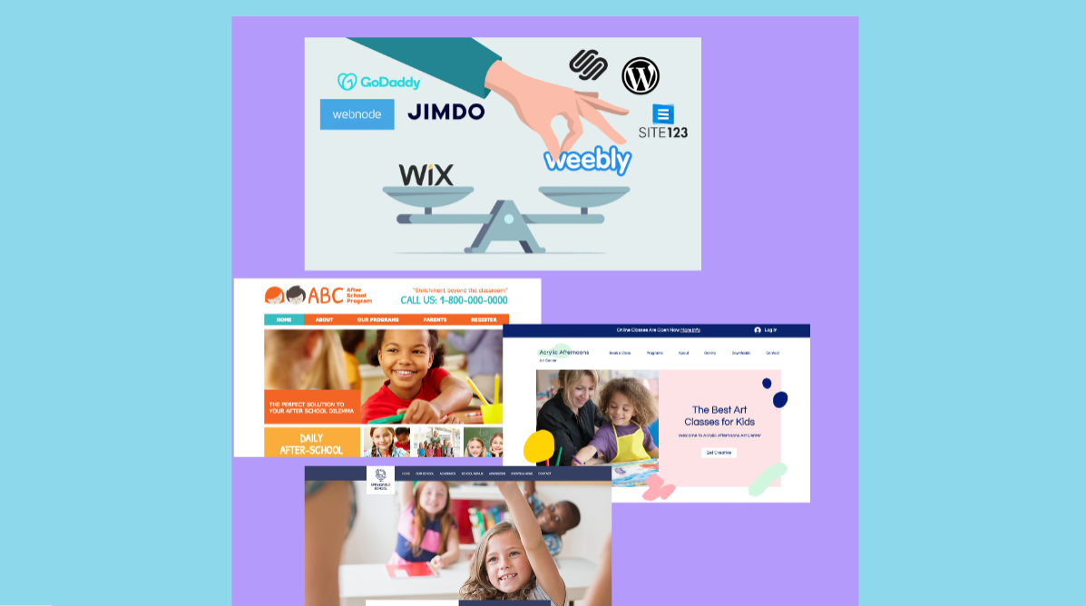
WİX SİTE

Slide 7
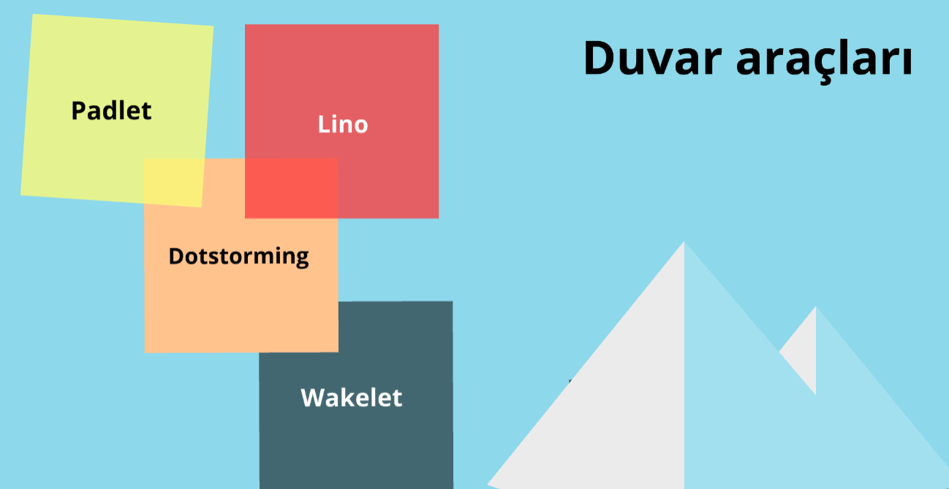

Slide 8
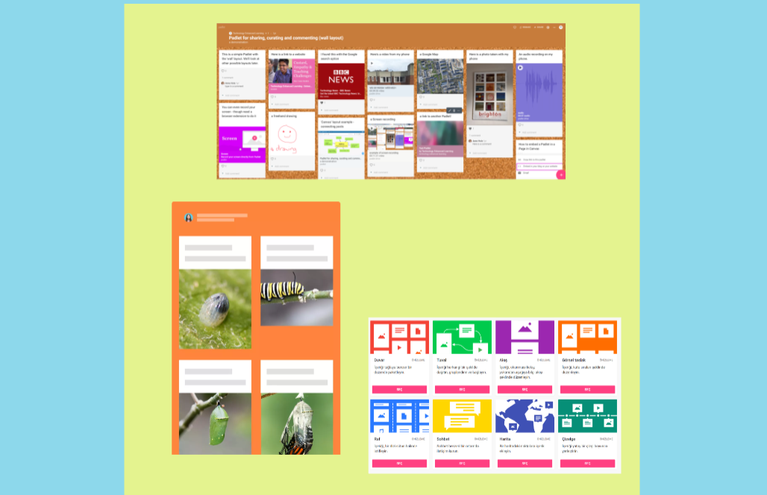
Padlet (en yaygın)

Slide 9
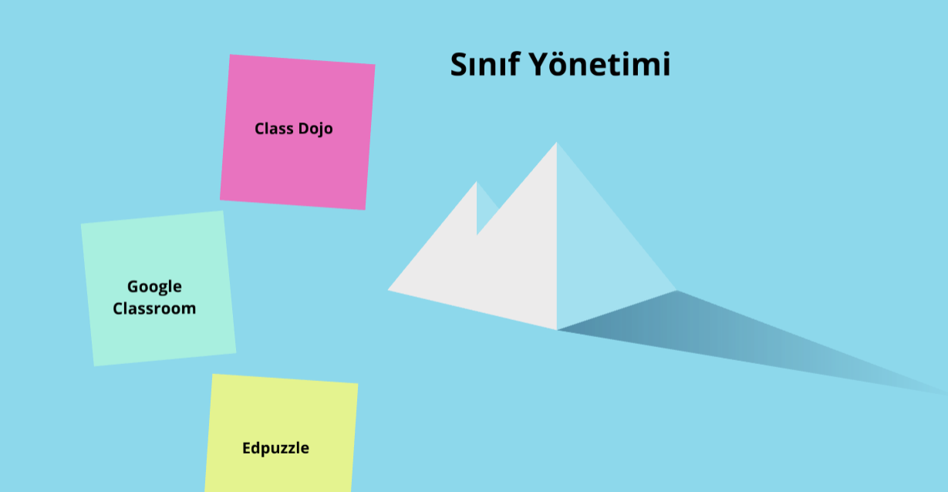

Slide 10
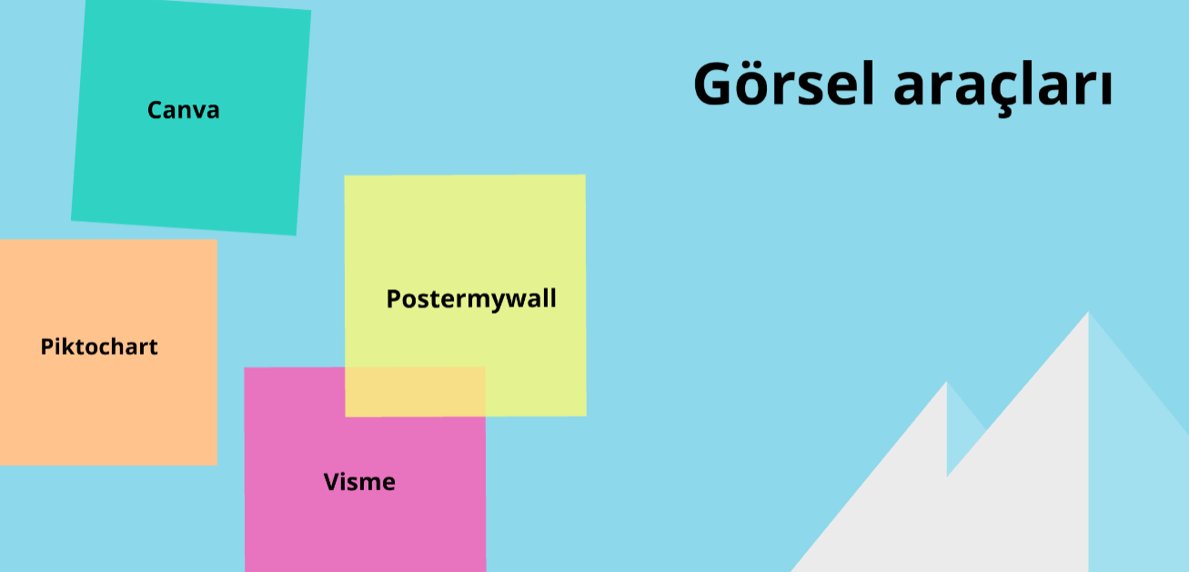

Slide 11

(en yaygın kullanılan araç)

Slide 12
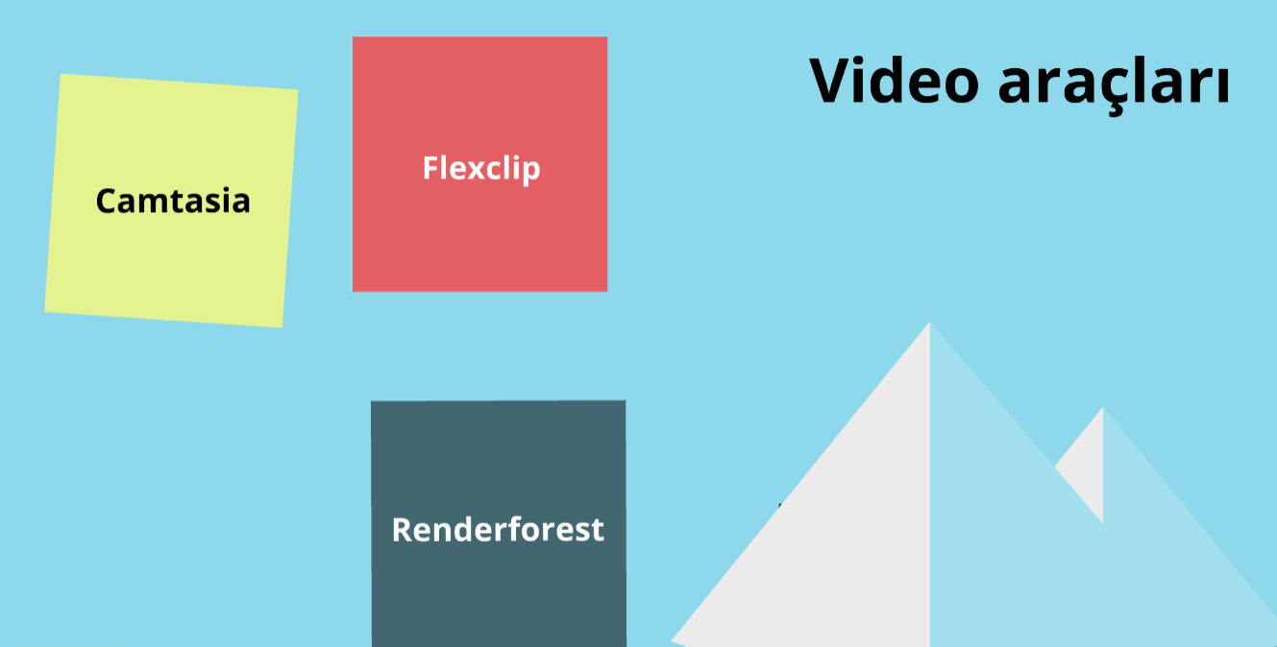

Slide 13


Slide 14
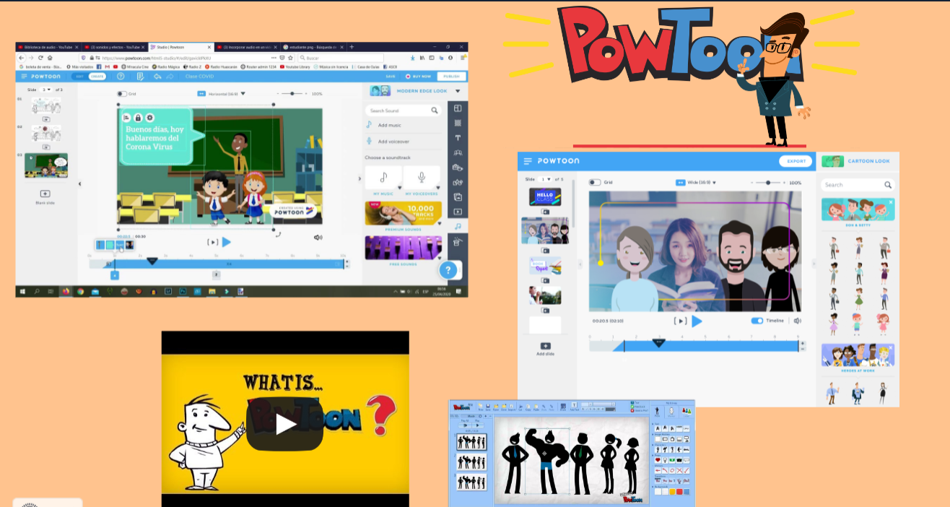

Slide 15
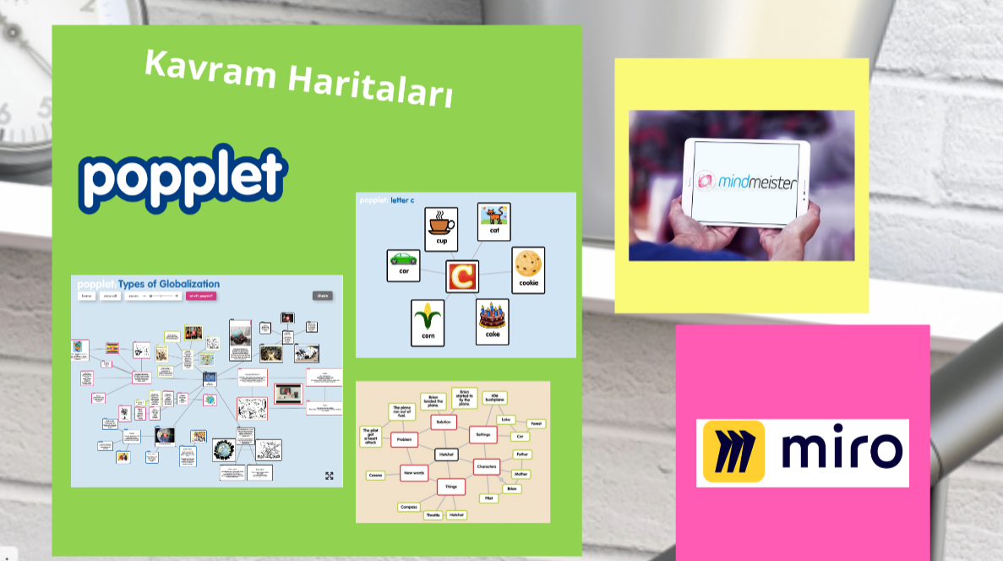

Slide 16
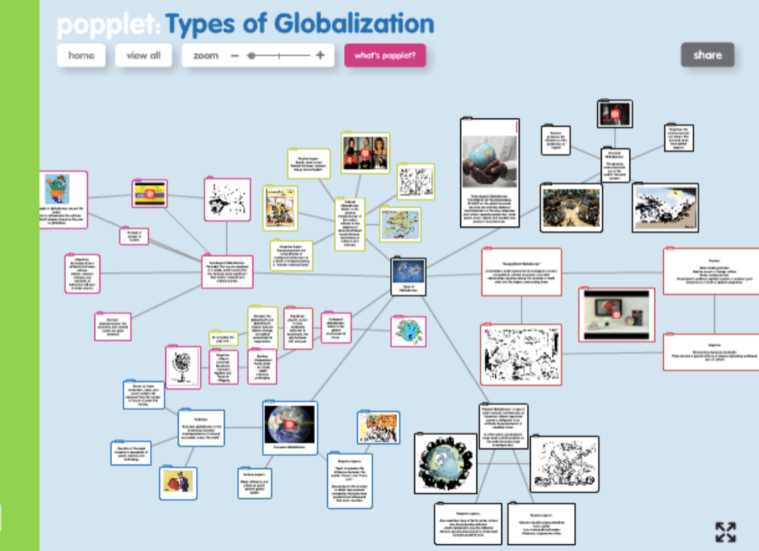

Slide 17
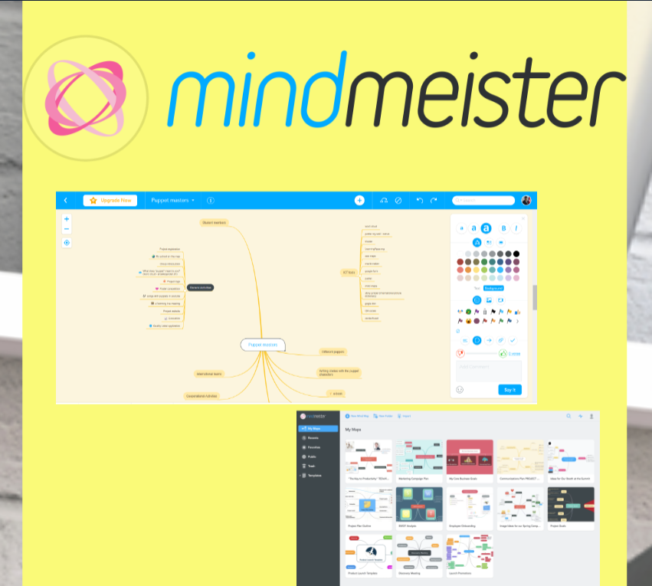

Slide 18
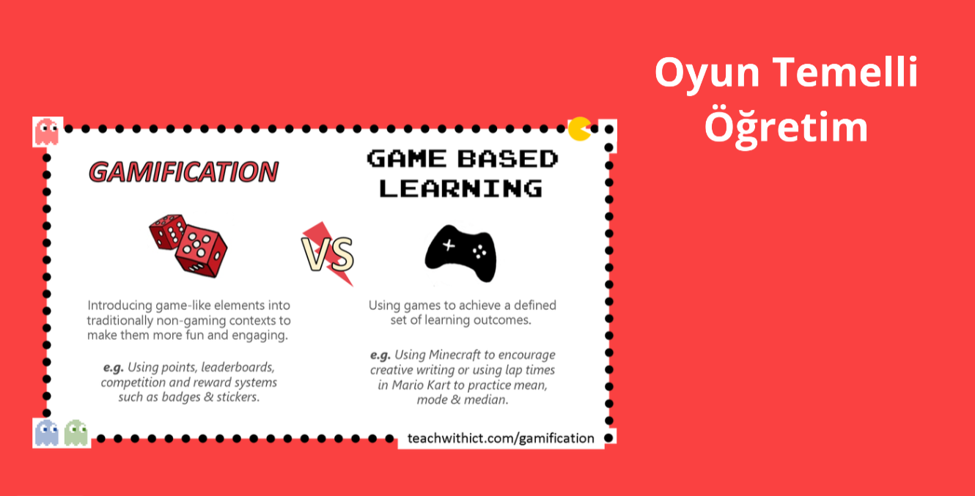

Slide 19
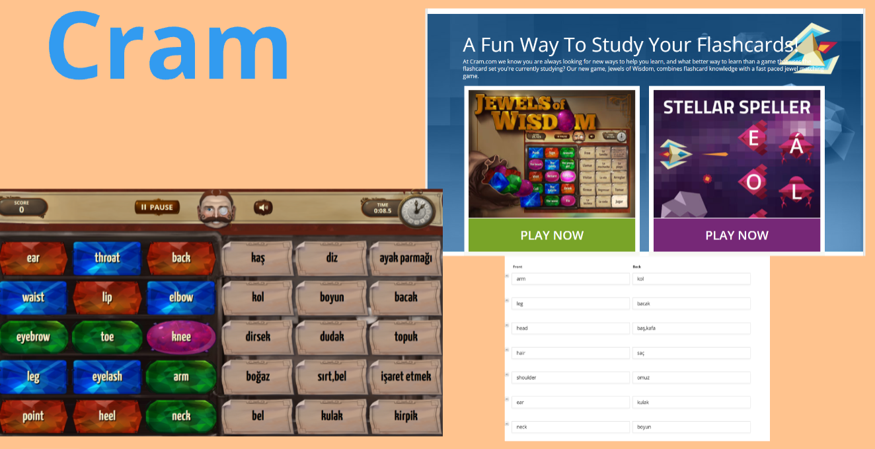

Slide 20
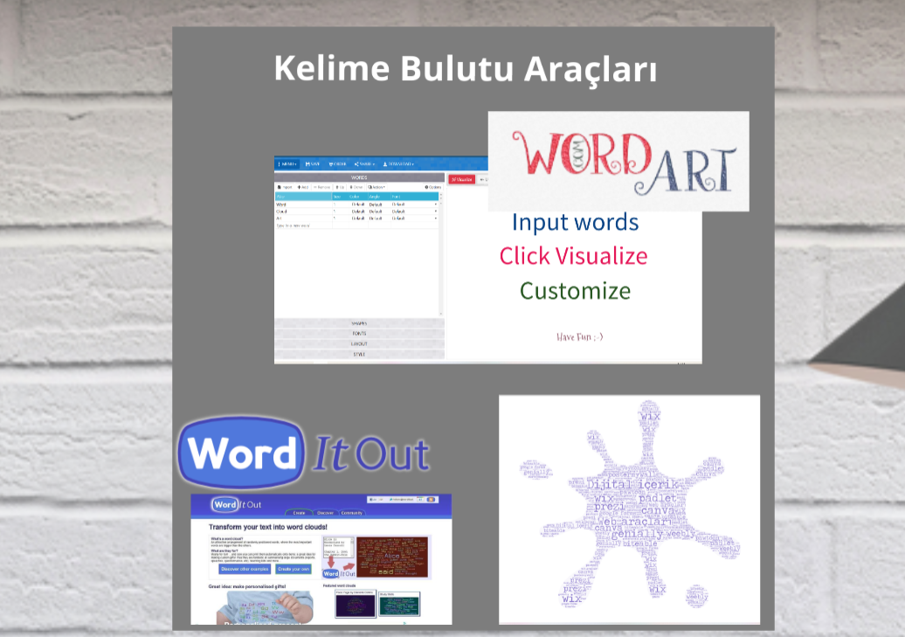

Slide 21
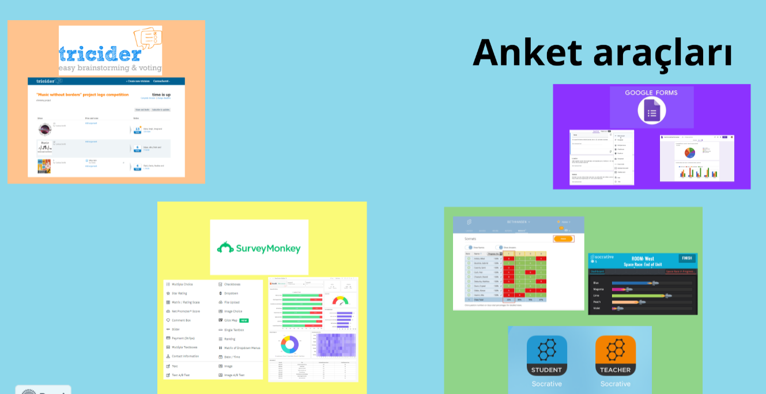

Slide 22
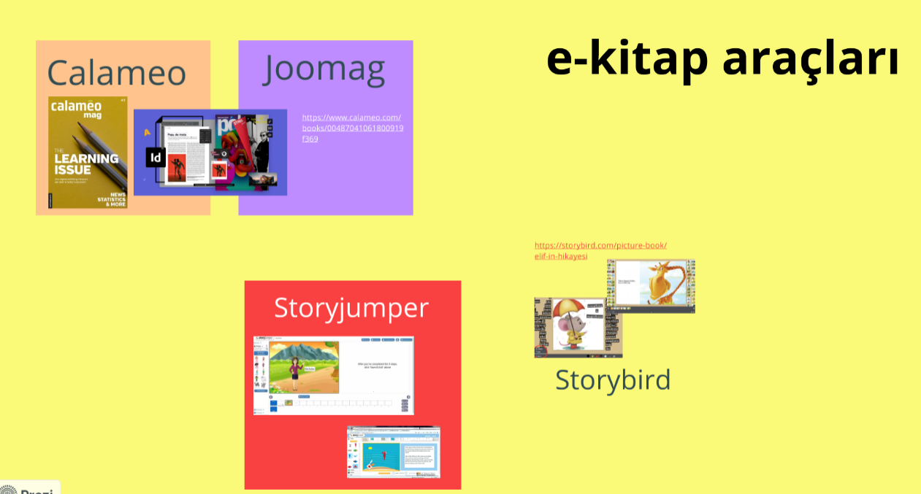

Slide 23
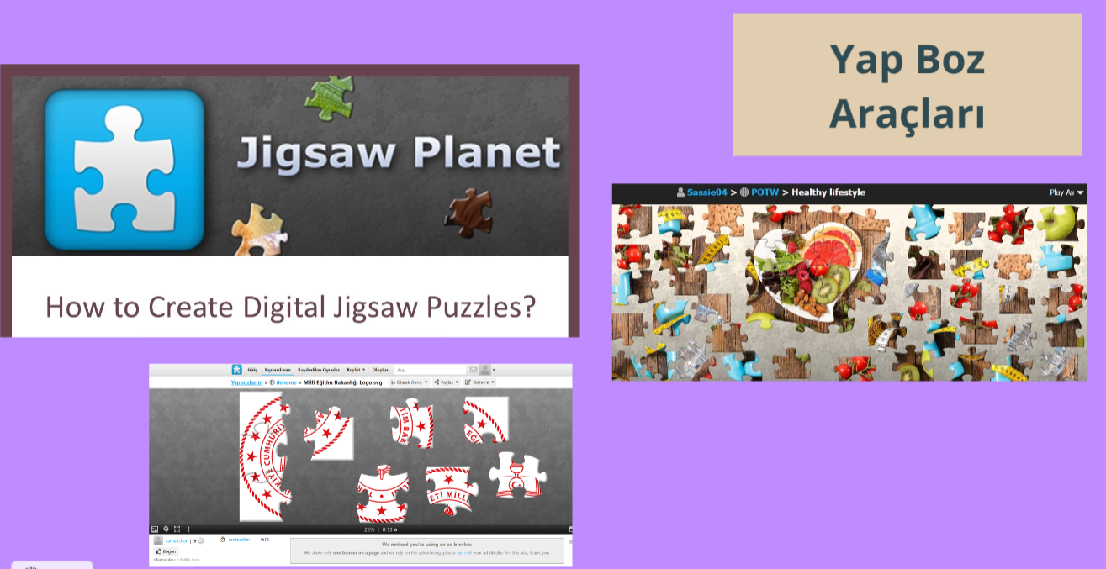

Slide 24

YAPAY ZEKA (Chatbot Teknolojisi-Soru cevap)

Slide 25
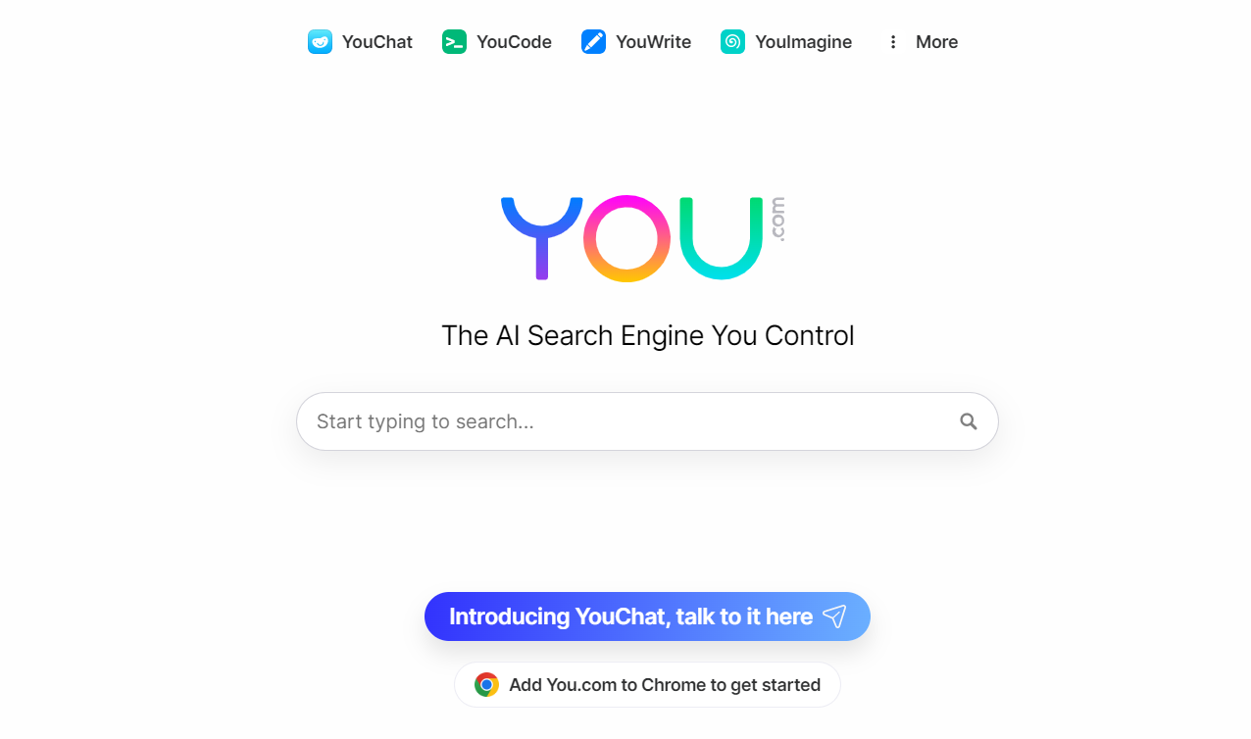
YAPAY ZEKA (Chatbot)

Slide 26
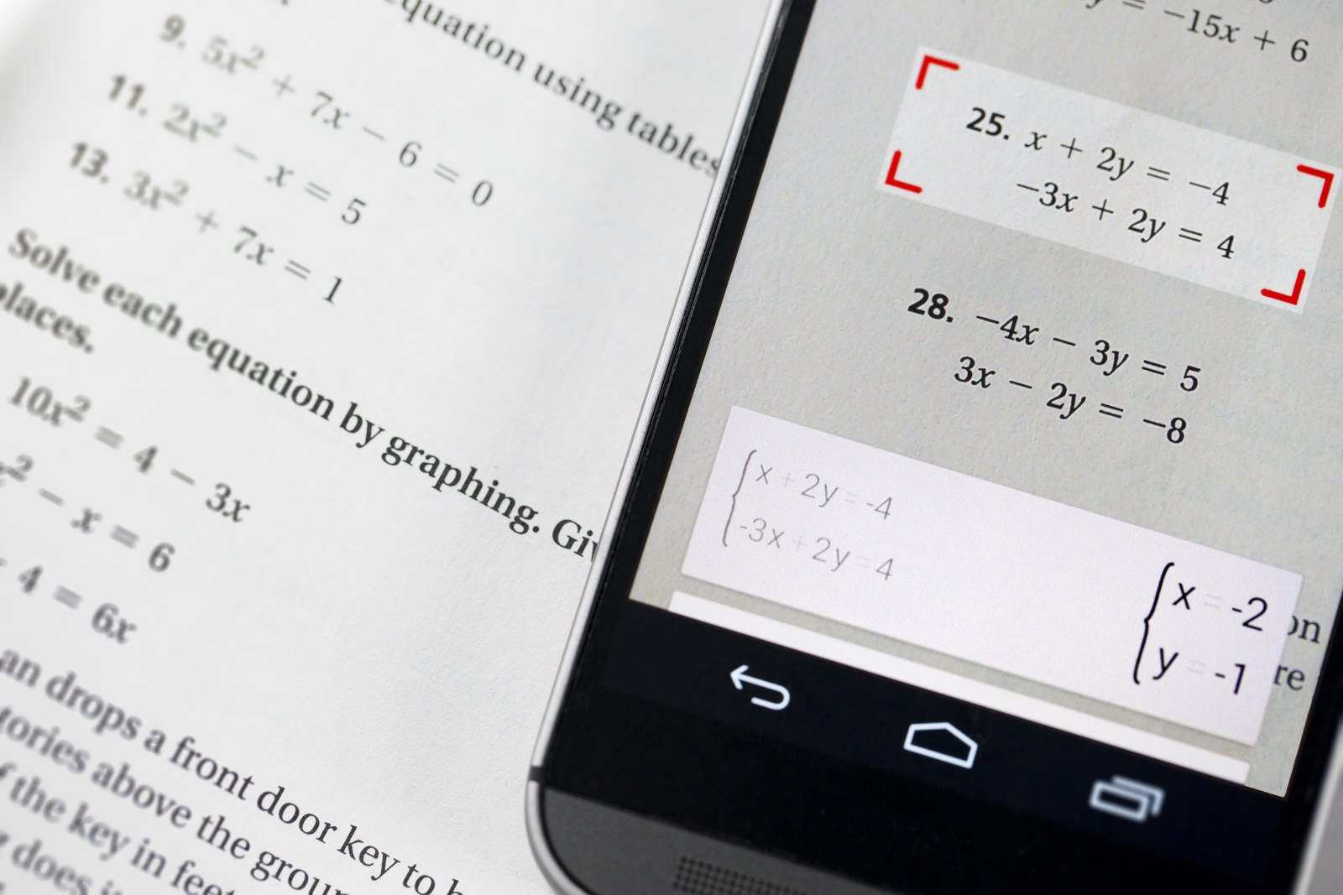
YAPAY ZEKA (Photomath)

Slide 27
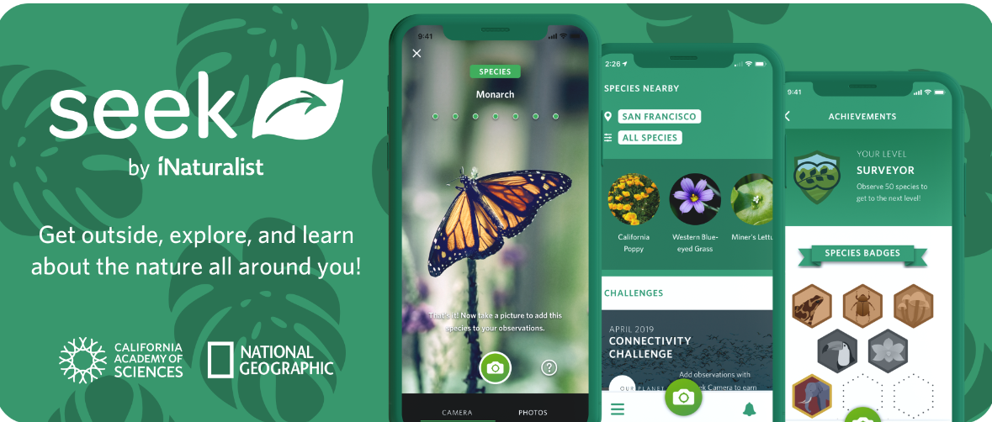
YAPAY ZEKA (Canlı Türlerini Tanır)

Slide 28
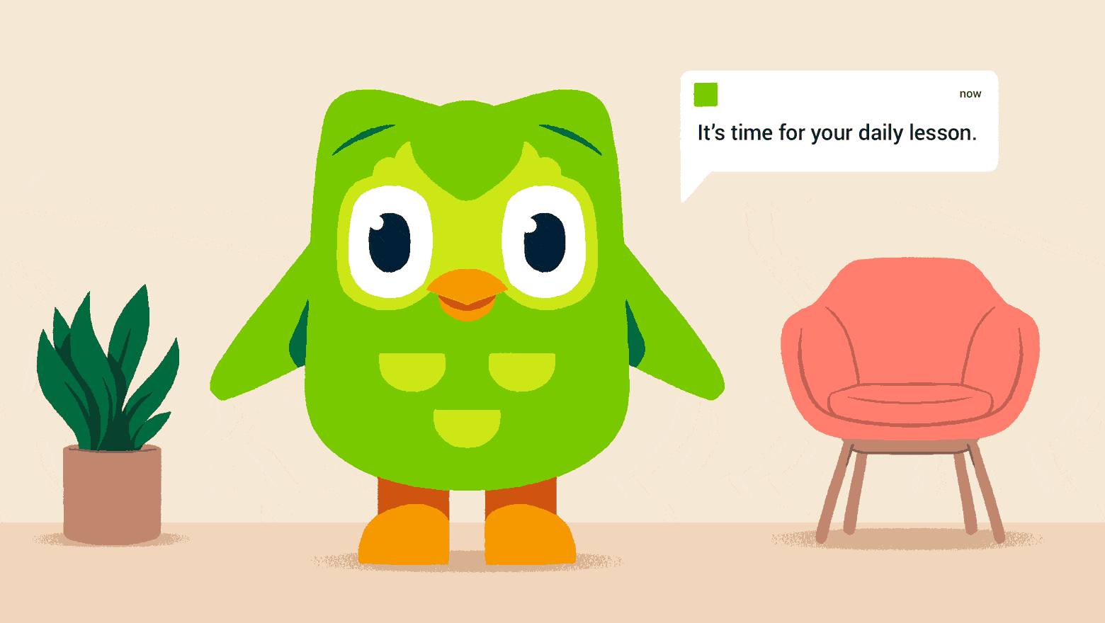
YAPAY ZEKA (İngilizce öğretiyor-hıza göre)

Slide 29

YAPAY ZEKA (Müzik besteleri yapabiliyor)

Slide 30
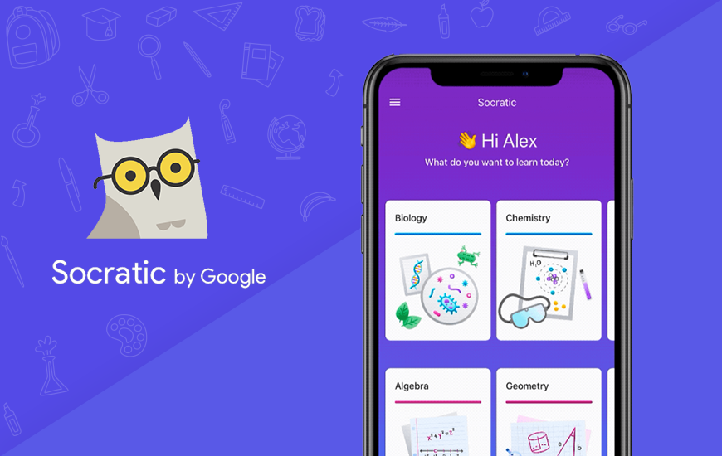
YAPAY ZEKA
(Socratic-Resim çekilen tüm derslerle ilgili bilgiler veriyor)

Slide 31
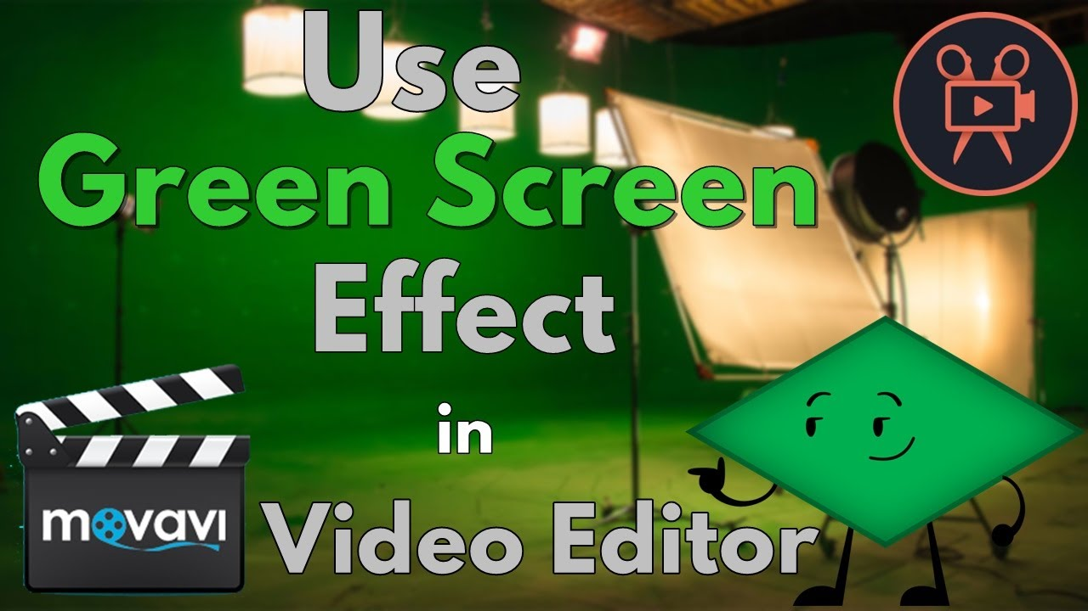

Slide 32
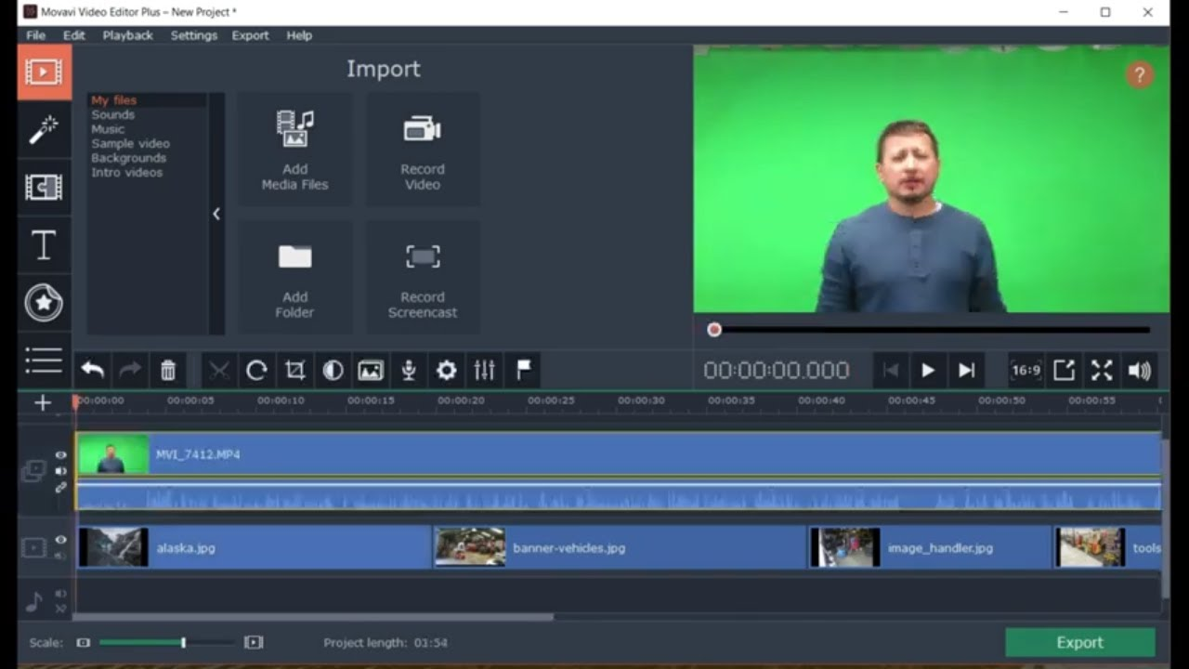

Slide 33
Hazırlayan: Bekir SEVİNÇ
Bilişim Teknolojileri Öğretmeni

